Slide 1
EXTRAGERE DE COMPETENȚE ȘTIINȚIFICE
ANA-MARIA NĂSTASE
COORDONATORI: PROF. DR. ING. CIPRIAN DOBRE, Ș.L. DR. ING. GABRIEL GUȚU-ROBU
IULIE 2024

Slide 2
MOTIVAȚIE
automatizarea extragerii de cuvinte cheie din publicații științifice
identificarea domeniilor de interes ale cercetătorilor din platforma CRESCDI

Slide 3
OBIECTIVE
extragerea de cuvinte și sintagme cheie
folosirea unor metode și instrumente software populare în Prelucrarea Limbajului Natural
comparația între YAKE (Yet Another Keyword Extractor) și LDA (Latent Dirichlet Allocation)

Slide 4
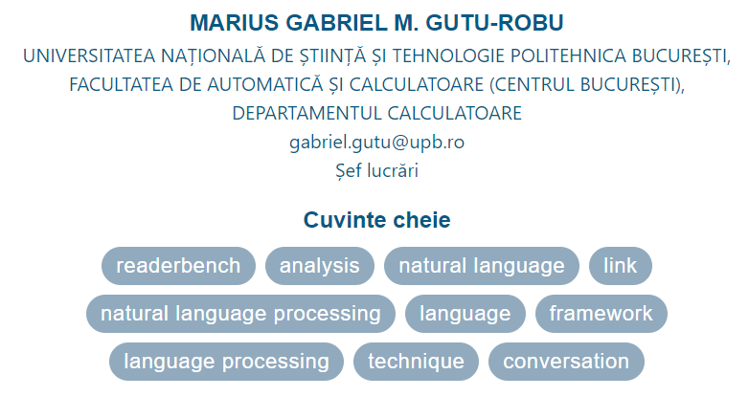
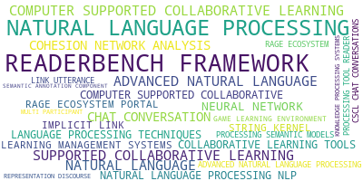

Slide 5
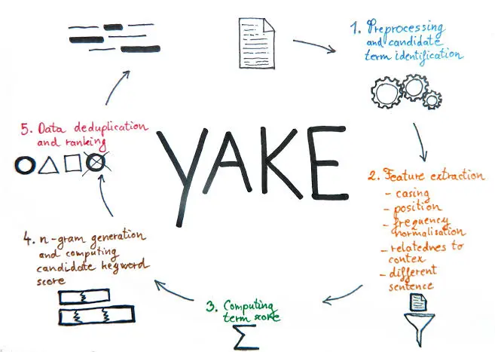
STATE OF THE ART YAKE
algoritm statistic de extragere a cuvintelor cheie
nesupervizat
independent de:
limbă
domeniu
dimensiune

Slide 6
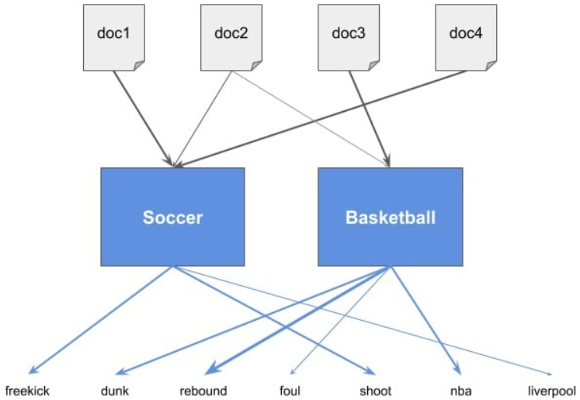
STATE OF THE ART Latent Dirichlet Allocation (LDA)
model probabilistic, nesupervizat
generează o distribuție de probabilitate a unor subiecte în cadrul unui set de documente și o repartiție a cuvintelor în aceste subiecte
utilizează distribuția Dirichlet pentru a modela aceste repartiții

Slide 7
IMPLEMENTARE YAKE
Preprocesare:
concatenarea tuturor abstractelor unui autor într-un singur text
folosirea spaCy pentru a elimina: nume de persoane, naționalități, entități geopolitice și alte tipuri de locații, date, valori numerice
adăugarea unei liste de stop words specifice textelor analizate la colecția implicită a bibliotecii YAKE
Aplicarea algoritmului:
extragerea a 15 n-grame cu n maxim 3

Slide 8
IMPLEMENTARE LDA
Preprocesare:
eliminarea semnelor de punctuație
eliminarea stop words
eliminarea entităților numite ca în cazul YAKE
eliminarea părților de vorbire diferite de substantiv și adjectiv
construirea n-gramelor și eliminarea unigramelor
Aplicarea algoritmului:
extragerea unui topic
cei mai semnificativi 15 termeni sunt cuvintele cheie căutate

Slide 9
REZULTATE
evaluate folosind cuvintele cheie extrase manual de către autori pentru fiecare publicație
0.25 precision
0.12 recall
cuvintele cheie de referință nu reprezintă adevărul absolut
cuvintele cheie sunt subiective și diverse
LDA extrage termeni mai generali, iar YAKE mai specifici
YAKE produce rezultate mai bune în cazul autorilor cu mai puține publicații

Slide 10
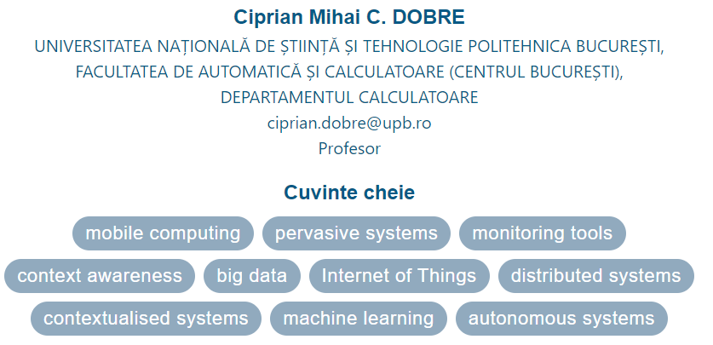
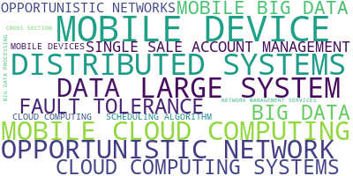
Titluri ale publicațiilor :
“Intelligent services for Big Data science”
“Big Data and Cloud Computing: A Survey of the State-of-the-Art and Research Challenges”
“Social Aspects to Support Opportunistic Networks in an Academic Environment”
“A Simulation Framework for Dependable Distributed Systems”

Slide 11
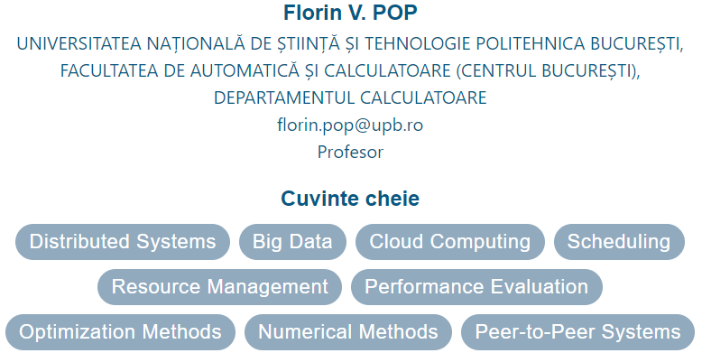
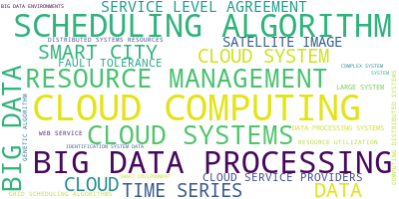

Slide 12
CONCLUZII
Am extras cuvinte cheie relevante din abstractele cercetătorilor.
Cele două metode, YAKE și LDA, se completează reciproc.
Posibile îmbunătățiri ulterioare :
generarea automata a listei de stop words
implementarea unui mecanism de curățare a listei finale de cuvinte cheie

Slide 13
SURSE
https://crescdi.pub.ro/#/profile/69156
https://spacy.io/models
https://www.google.com/url?sa=i&url=https%3A%2F%2Fwww.markovml.com%2Fblog%2Fyake-keyword-extraction&psig=AOvVaw2pxGdxnXas-7nXqH6fUbvl&ust=1719919752129000&source=images&cd=vfe&opi=89978449&ved=0CBcQjhxqFwoTCKjbmMDehYcDFQAAAAAdAAAAABAE
https://www.baeldung.com/cs/latent-dirichlet-allocation

